Slide 1
Transzformátorok

Slide 2
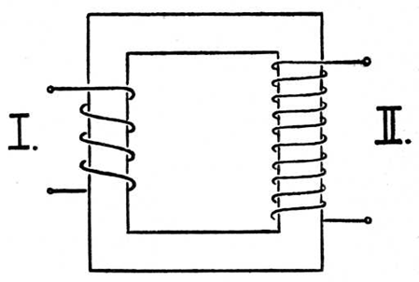
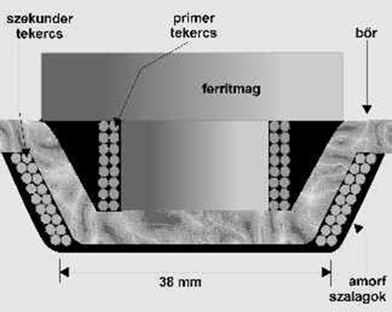
Felépítése, működése
Két tekercs helyezkedik el egy közös vasmagon. A bemenő oldalit primer; a kimenő oldalit szekunder tekercsnek nevezik.
(A valóságos transzformátorok gyakran több tekercsből állnak)
Működése a nyugalmi indukció elvén alapszik. Segítségével lényegével energiaveszteség nélkül a váltakozó feszültséget át tudjuk alakítani ugyanolyan frekvenciájú nagyobb változó feszültséggé (feltranszformálás), vagy kisebb váltakozó feszültséggé (letranszformálás).

Slide 3
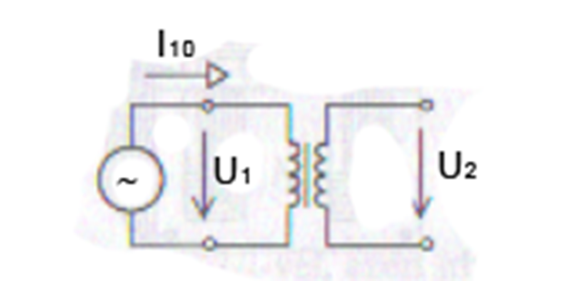
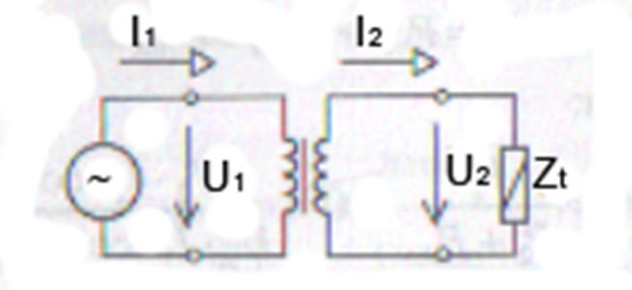
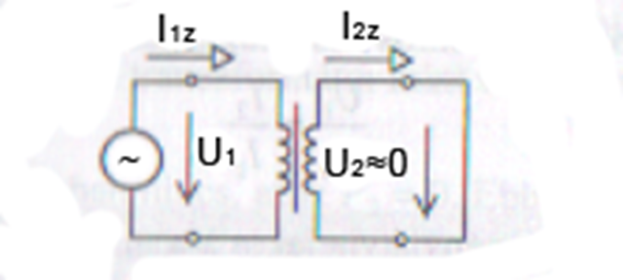
A transzformátorok üresjárása:
a transzformátor primer tekercse a váltakozó feszültségű hálózatra csatlakozik, a szekunder tekercs áramköre nyitott.
A transzformátorok terhelése:
A transzformátor terhelési üzemállapotában a primer tekercs a hálózatra csatlakozik, a szekunder oldal pedig fogyasztón keresztül zárt áramkört képez.
U1/U2≈I2/I1
A transzformátorok rövidzárási üzemállapota:
Rövidzárási üzemállapotban a transzformátor primer tekercse a hálózatra csatlakozik, a szekunder pedig fogyasztó nélkül képez zárt áramkört, azaz a terhelőimpedancia Zt=0

Slide 4
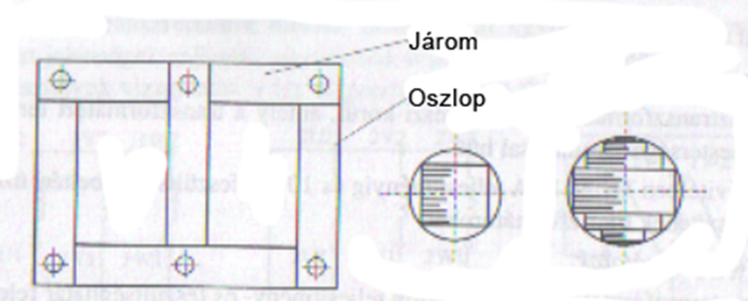
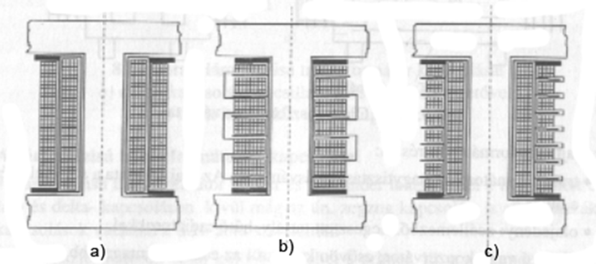
Háromfázisú transzformátorok
A háromfázisú transzformátor szerkezete
Háromoszlopos, kétablakos vasmag. Az oszlopokat összekötő vasrész a járom.
Háromfázisú transzformátor egy fázisának tekercselrendezései
a) hengeres
b) tárcsás
c) vegyes tekercselés

Slide 5
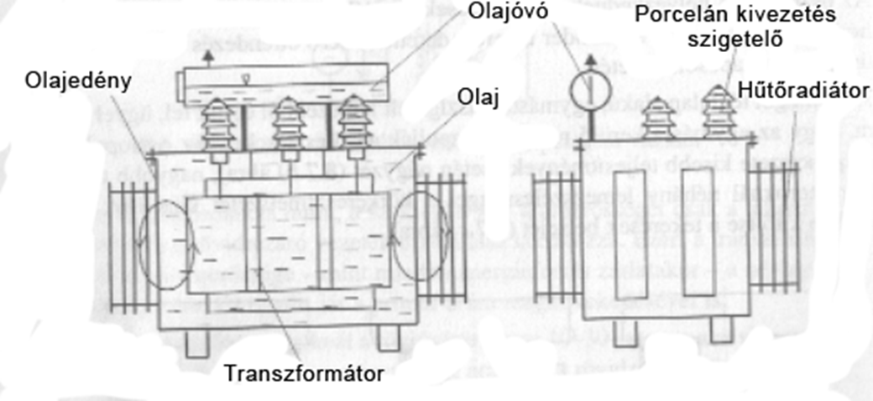
Hűtési rendszerek
Száraztranszformátorok
A száraztranszformátort levegő veszi körül, amely a transzformátort természetes vagy mesterséges áramlással hűti
Olajtranszformátorok
A száraztranszformátoroknál megjelölt teljesítmény- és feszültséghatár felett hűtési és szigetelési nehézségek jelentkeznek. Ilyenkor a transzformátort olajba merítve üzemelik

Slide 6
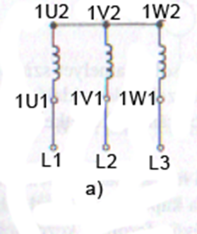
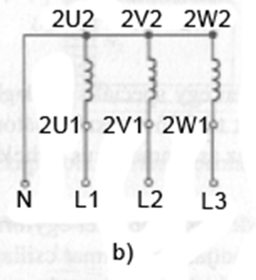
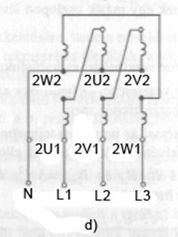
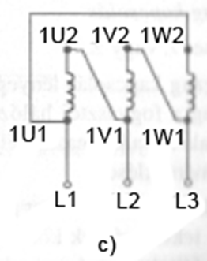
A háromfázisú transzformátorok működése
a) csillagkapcsolás
b) csillagkapcsolás nullavezetővel
c) delta-kapcsolás
d) zegzug kapcsolás
Csillagkapcsolás
Jelzése: Y vagy y, kivezetett csillagpont esetén Y0 vagy y0. A csillagpontot általában csak a szekunder oldalon szokás kivezetni, amikor a transzformátor négyvezetékes hálózatot táplál.
Delta-kapcsolás
Jelzése: D vagy d.
Zegzug kapcsolás
A zegzug kapcsolás lényegében egy speciális csillagkapcsolás, amelyet szinte kizárólag a fogyasztói hálózatot tápláló transzformátorok szekunder oldalán alkalmaznak. Az alkalmazás célja az aszimmetrikus terhelés hátrányos következményeinek terhelése.

